Slide 1

Bank Marketing
Manuel Monteiro
Vítor Peixoto
Tiago Alves
Perfil de Ciência de Dados
Aprendizagem Automática I

Slide 2
Conteúdo
Análise exploratória dos dados
Tratar problemas do dataset
Construção do modelo
Discussão dos resultados
Trabalho futuro

Slide 3
Análise exploratória dos dados
Bank Marketing Dataset

Slide 4
Apresentação do dataset
Dataset de uma instituição bancária portuguesa.
Dataset com 41188 entradas e 21 variáveis (10 numéricas e 11 categóricas).
Objetivo: prever se o cliente vai subscrever depósito a prazo.
Problema de classificação binária.

Slide 5
Questões Pertinentes
Quais as variáveis que mais influenciam a decisão final do cliente?
Que fator possui maior relação com a decisão final?

Slide 6
Tratar problemas do dataset

Slide 7
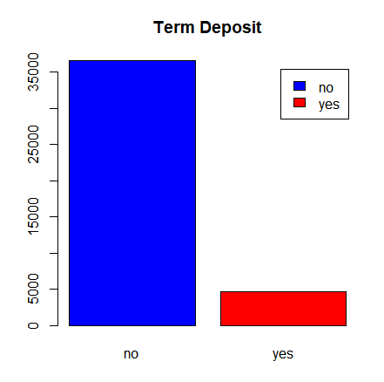
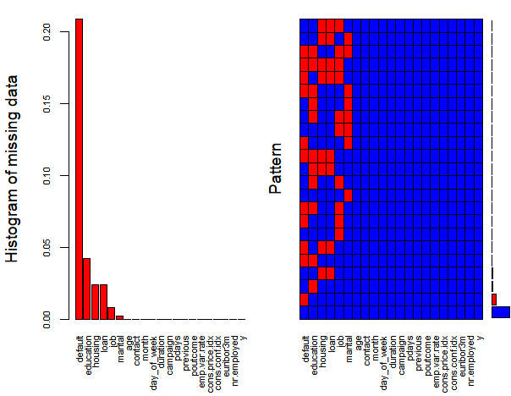
Tratar problemas do dataset
Presença de dados ‘unknown’ para variáveis categóricas tratadas como missing values.
Váriavel de interesse: imbalanced aprox. 88% 'no’ e 12% 'yes'.

Slide 8
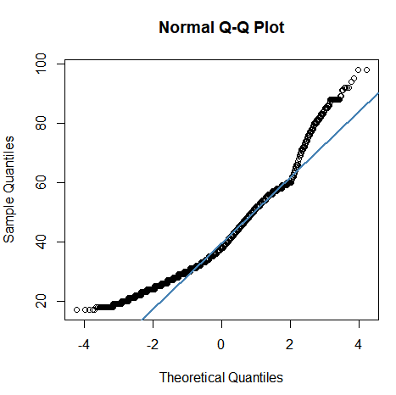
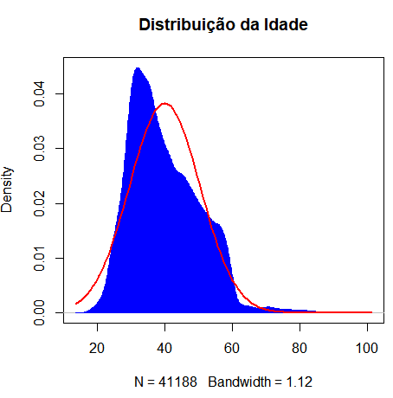
Tratar problemas do dataset
Variável preditora com distribuição Gaussiana assimétrica.

Slide 9
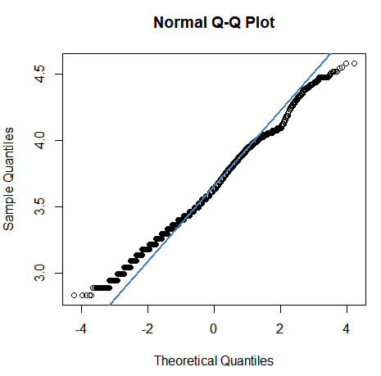
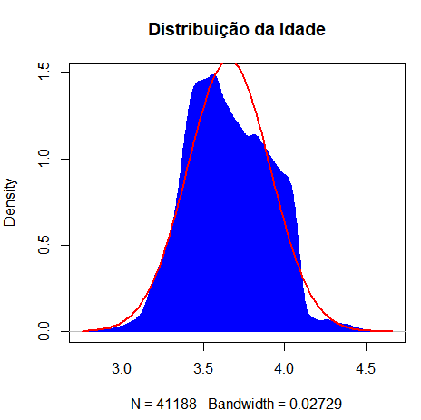
Tratar problemas do dataset
Variável preditora depois de aplicada função estatística logarítmica (variação relativa).

Slide 10
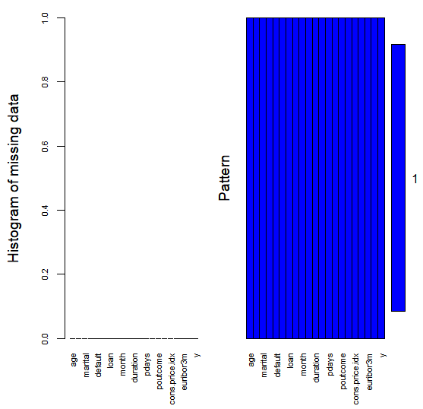
Tratar missing values
Técnicas de tratamento dos missing values:
Remoção das linhas
Imputação: Substituir por zero, mediana ou média
Package ‘mice’ do R; usa um algoritmo que utiliza informações de outras variáveis no dataset imputar missing values.

Slide 11
Construção do modelo

Slide 12
Construção do modelo
Para resolver este problema foi aplicada Regressão Logística.
Cálculo de correlação entre preditores e variáveis de decisão.
Aplicou-se validação cruzada (Split: Training data 80% / Test Data 20%).
Matriz de confusão – Accuracy.
ROC Curve e AUC (Area under curve).

Slide 13
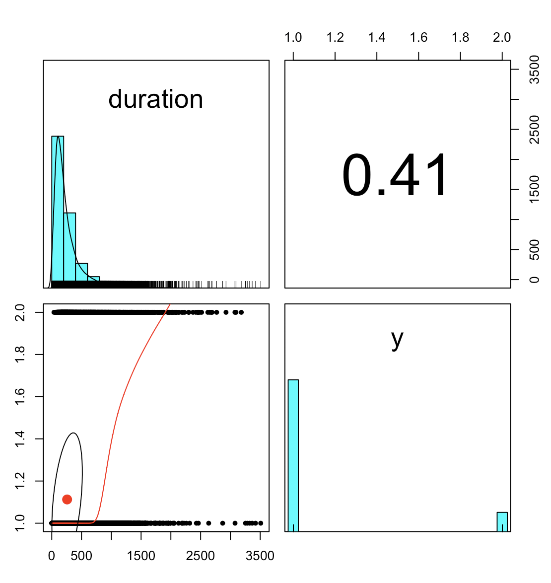
Exemplo – Correlação entre Duration e Y
Duration apresenta uma correlação de 41% com y, sendo a variável mais influente na decisão final.

Slide 14
Discussão dos resultados

Slide 15
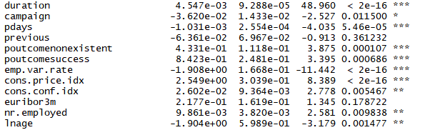
Discussão dos resultados
Aplicação de Regressão Logística sobre todos os preditores (Modelo de Baseline)
Foram escolhidas as variáveis estatisticamente significativas (preditores com p-values abaixo de 0.05).

Slide 16
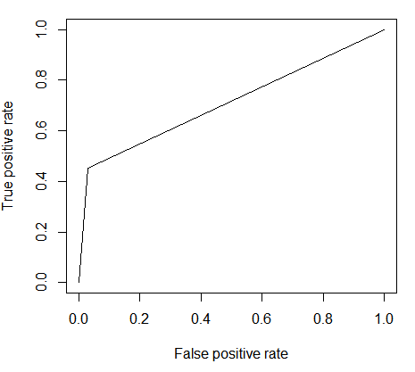

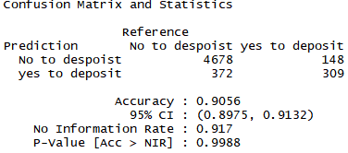
Discussão dos resultados
ROC Curve e AUC
Matriz de confusão
Valor muito baixo!

Slide 17
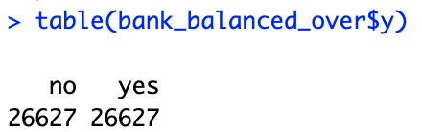
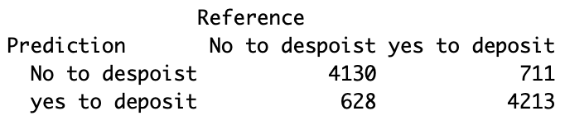

Discussão dos resultados
Não podemos analisar apenas a precisão (accuracy) do modelo!
O valor de AUC e a matriz de confusão apresentam resultados que deixam a desejar.
Porquê? Imbalanced data!
Como resolver?
Undersampling
Oversampling
Cost Sensitive Learning

Slide 18
Trabalho futuro
Análise e limpeza mais extensiva dos dados (ex: remoção de outliers).
Utilização de outros classificadores (Decision trees, KNN, QDA).
Analisar as consequências das previsões erradas.
Utilização de métodos de contração (LASSO e Ridge Regression).

Slide 19
Bank Marketing
Manuel Monteiro
Vítor Peixoto
Tiago Alves
Perfil de Ciência de Dados
Aprendizagem Automática I

